Slide 1




Slide 2
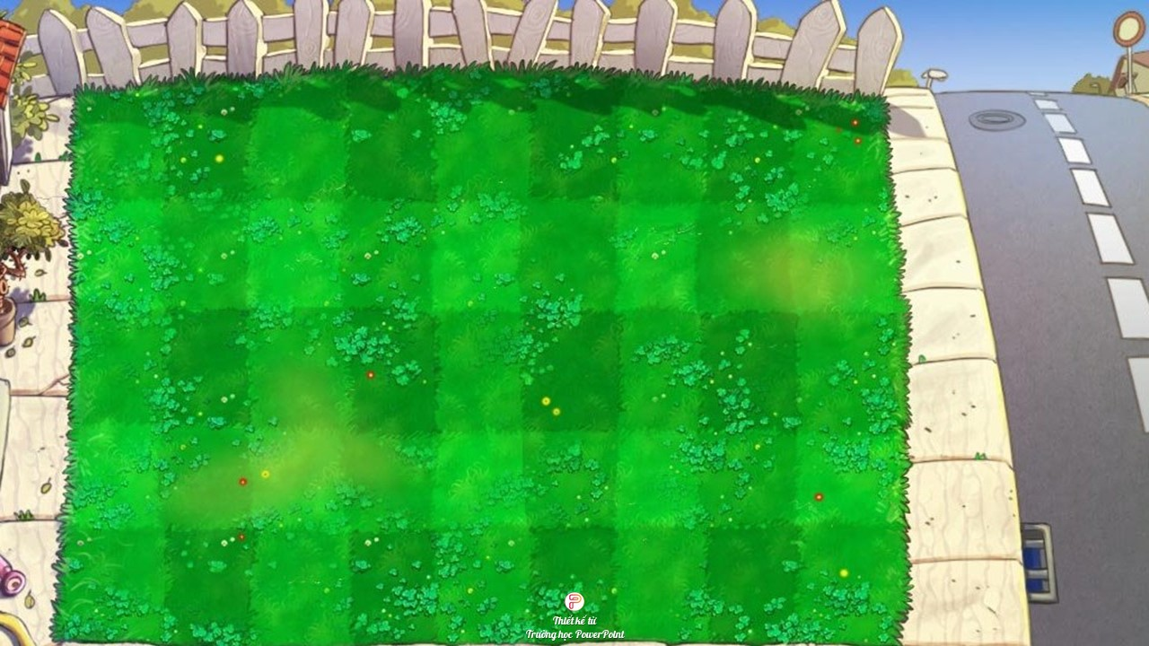



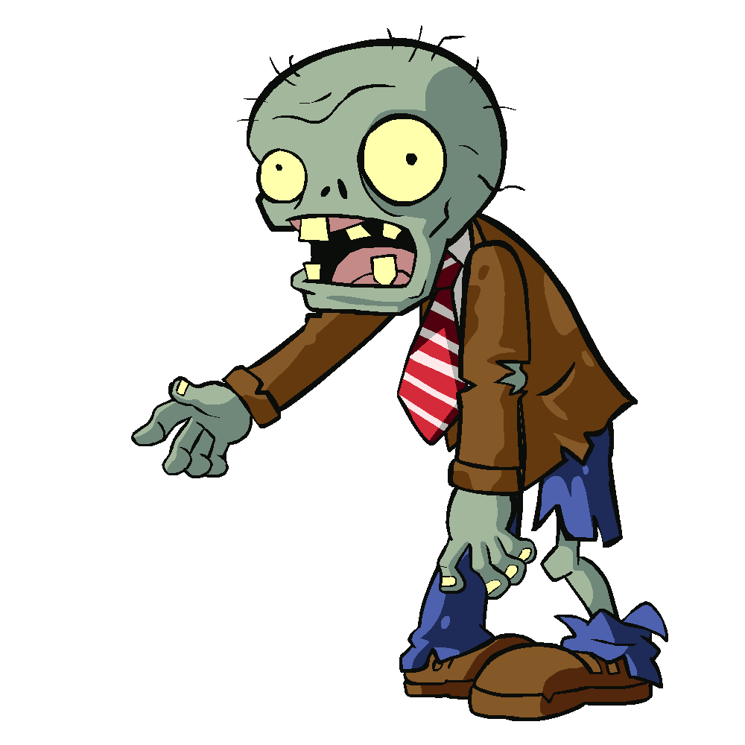










Slide 3
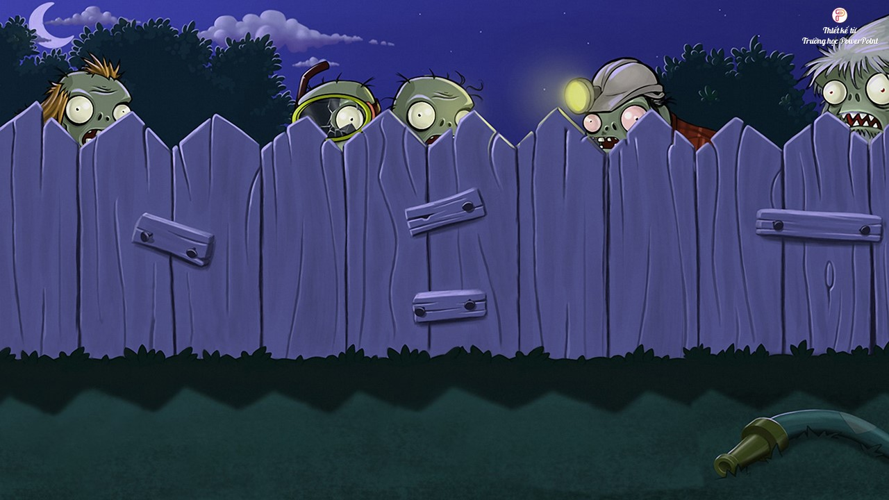



CÂU HỎI 1
Khi sử dụng máy tính có kết nối mạng Internet em có thể ứng dụng vào những việc nào dưới đây?
A. Học trực tuyến
B. Mua sắm quần áo, đồ dùng
C. Chơi trò chơi, nghe nhạc ...
D. Tất cả các việc trên.

Slide 4
CÂU HỎI 2
Để máy tính kết nối được internet ta cần làm gì?
A. Đăng kí với cán
bộ xã
C. Không cần cài đặt hoặc đăng kí vẫn sử dụng được
B. Đăng kí với một nhà cung cấp dịch vụ Internet
D. Tự cài đặt trên máy tính

Slide 5
CÂU HỎI 3
Trang văn bản gồm những dạng thông tin:
A. Hình ảnh
B. Âm thanh
C. Hình ảnh, văn bản
D. Video

Slide 6
CÂU HỎI 4
Mạng thế giới lớn nhất hiện nay được gọi là:
A. Mạng thông tin toàn cầu
B. Mạng nhện
C. Mạng Lan
D. Mạng lưới

Slide 7





CHỦ ĐỀ 3: TỔ CHỨC LƯU TRỮ, TÌM KIẾM THÔNG TIN TRÊN INTERNET
Bài 6:
MẠNG THÔNG TIN TOÀN CẦU

Slide 8







Bài 6:
MẠNG THÔNG TIN TOÀN CẦU
1. Tổ chức thông tin trên Internet
2. Trình duyệt
3. Thực hành: Khai thác thông tin trên trang web

Slide 9
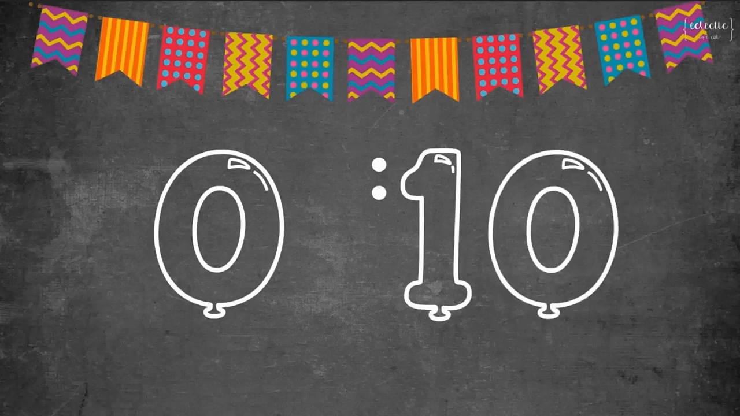


1. Tổ chức thông tin trên Internet
Yêu cầu: Trong khi quan sát video, em hãy ghi lại các dạng thông tin mà em tiếp nhận được?

Slide 10


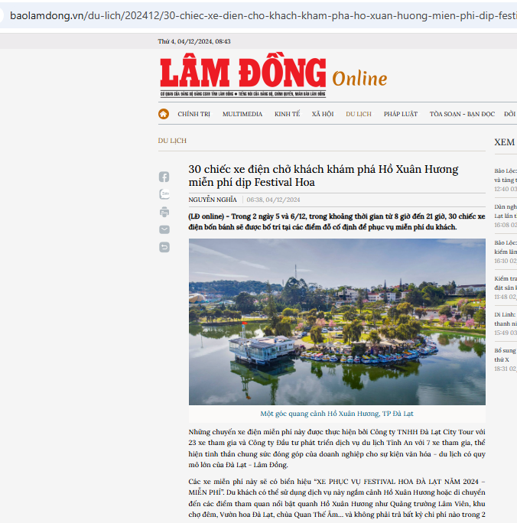
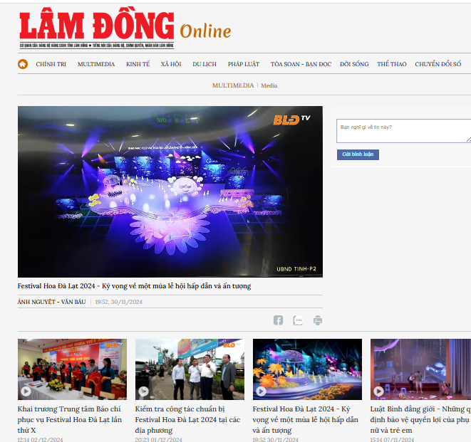



Âm thanh
Video
....
Hình ảnh
Văn bản

Slide 11
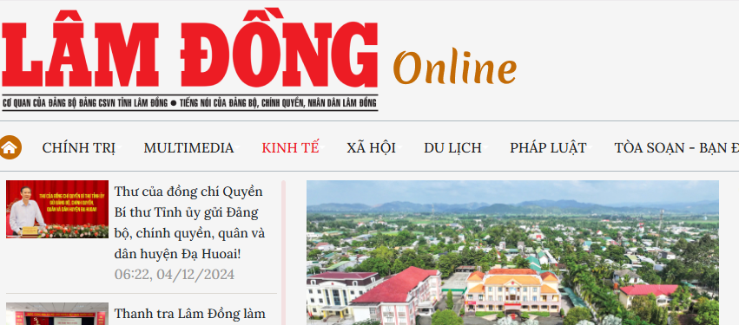
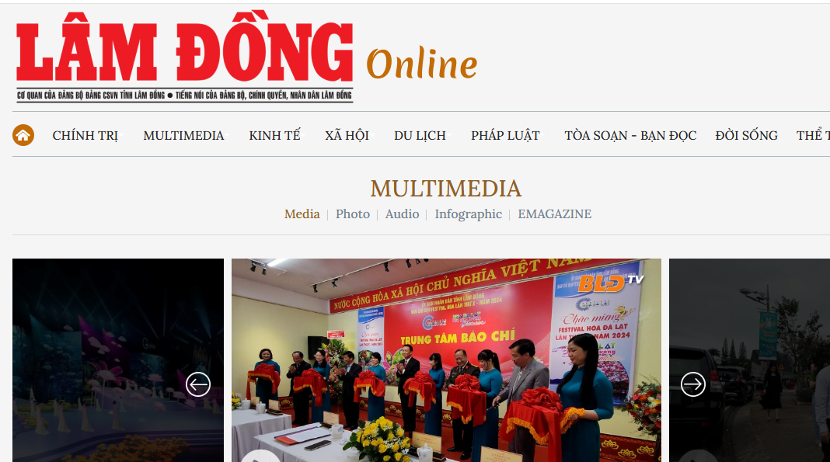
Siêu liên kết

Slide 12
Trang web là một trang siêu văn bản
được gán cho 1 địa chỉ truy cập trên Internet.

Slide 13





Em hãy chọn phương án đúng:
Trang siêu văn bản là:
A. Trang văn bản thông thường không chứa liên kết
B. Trang văn bản đặc biệt tích hợp nhiều dạng dữ liệu khác nhau và chứa các liên kết.
C. Trang văn bản đặc biệt tích hợp nhiều dạng dữ liệu khác nhau và chứa các liên kết
Khi đến mỗi Slide, thầy cô
nhấp chuột trái 1 lần hoặc
phím mũi tên qua phải thì câu hỏi và đáp án sẽ tự xuất hiện.
Sau khi HS đưa ra đáp án qua Camera, thầy cô nhấp vào đáp án đúng để xác nhận đáp án.
Để chuyển sang câu hỏi tiếp theo, thầy cô nhấp phím mũi tên qua phải 2 lần hoặc
nhấp chuột trái 2 lần.

Slide 14
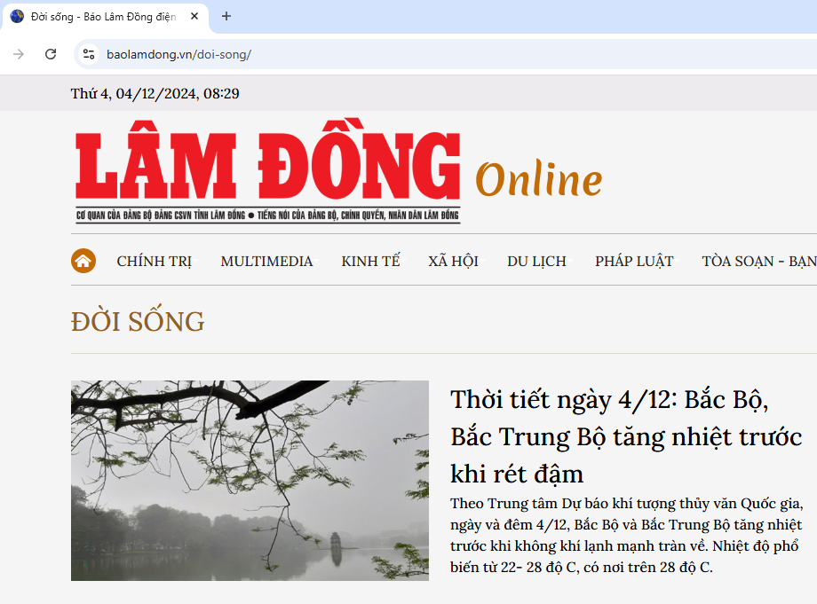
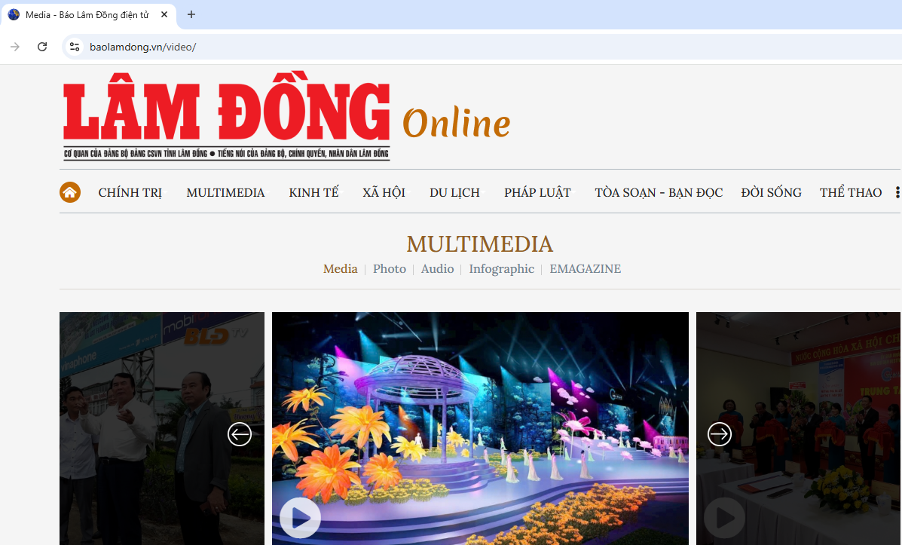
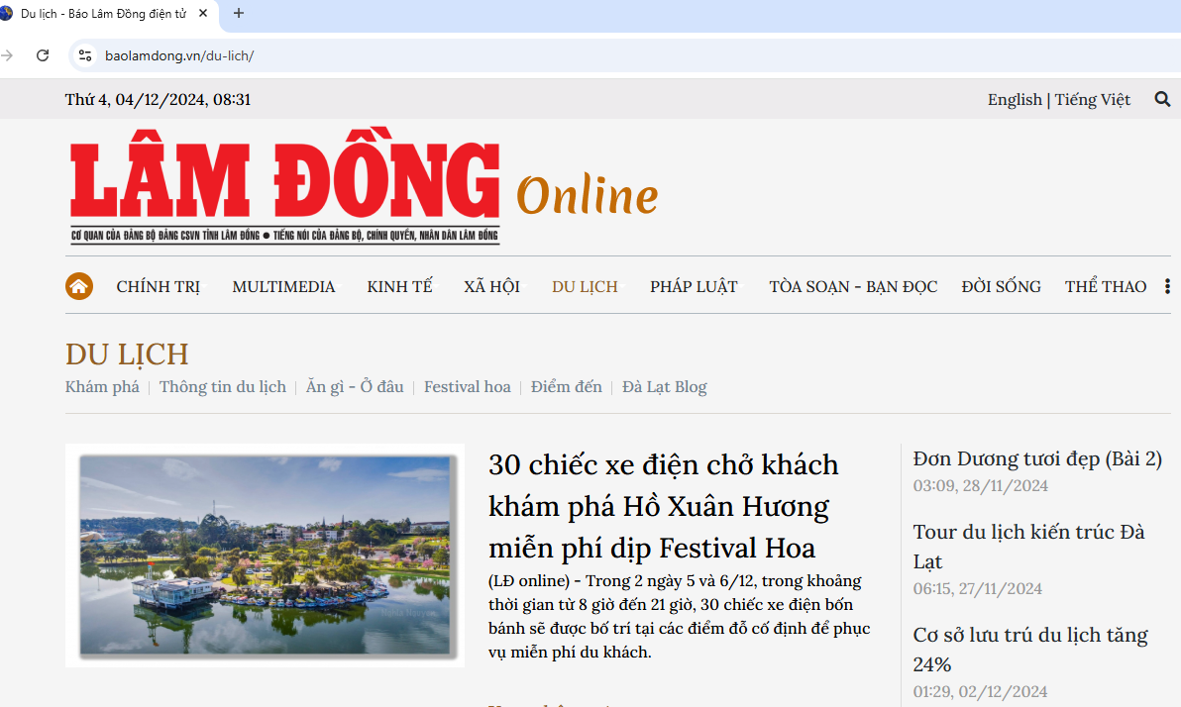
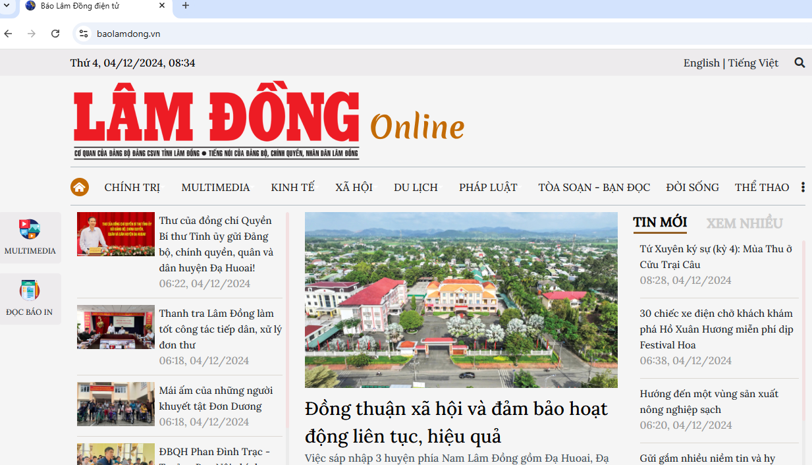
Trang web
Trang chủ
Liên kết
Website

Slide 15
Website là tập hợp các trang web có liên quan.

Slide 16
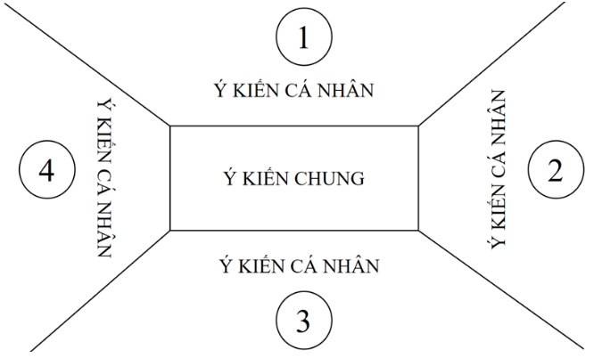
Hoạt động nhóm:
  1. Địa chỉ của website là gì?
  2. Trang chủ của website là gì?
  3. Mỗi website có bao nhiêu địa chỉ?
  4. Theo em mỗi website do bao nhiêu người/ tổ chức quản lí?
  1. HS hoạt động cá nhân trả lời các câu hỏi vào ô ý kiến cá nhân.
  2. Hoạt động nhóm thống nhất câu hỏi và ghi vào ô ý kiến chung.
3. Trình bày bài làm nhóm mình.

Slide 17
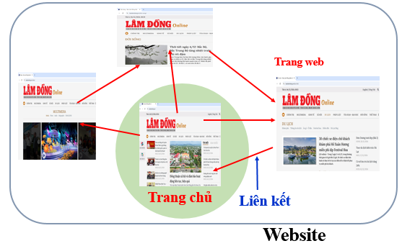


MẠNG THÔNG TIN TOÀN CẦU (World Wide Web - www)
Hệ thống các Website trên Internet tạo thành mạng thông tin toàn cầu.

Slide 18











2. Trình duyệt
CốC cốc
Microsoft Edge
Samsung Internet
Trình duyệt web là phần mềm giúp người sử dụng truy cập các trang web trên Internet

Slide 19
Em hãy sắp xếp các bước sau để được câu trả lời đúng:
Để truy cập một trang web, thực hiện như sau:
Nhập địa chỉ của trang Web vào ô địa chỉ.
Nháy đúp chuột vào biểu tượng trình duyệt.
Nhấn Enter.
- B1:
- B2:
- B3:

Slide 20
Duyệt web là hoạt động di chuyển theo các liên kết, cho phép người sử dụng xem và khai thác thông tin trên trang web.

Slide 21

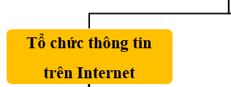

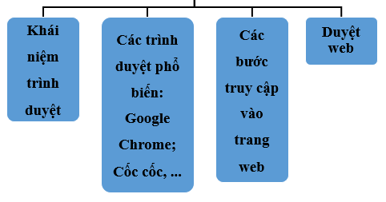
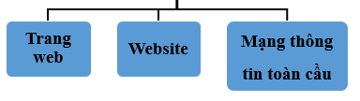

Slide 22
LUYỆN TẬP

Slide 23
VẬN DỤNG
Em hãy sử dụng trình duyệt truy cập vào trang web mà em yêu thích để xem và tra cứu thông tin.

Slide 24
HƯỚNG DẪN VỀ NHÀ
  - Xem lại các khái niệm: trang web, website, trang chủ, mạng thông tin toàn cầu, trình duyệt, duyệt web.
  - Ghi nhớ các bước để truy cập vào một trang web trên trình duyệt để tiết sau thực hành.

